Slide 1
SEGURANÇA EM LABORATÓRIO
Regras básicas e boas práticas laboratoriais

Slide 2
Objectivos:
1- Introdução aos laboratórios:
1a) Infra-estruturas da U.F.P;
1b) Perigos no laboratório;
2- Equipamentos de segurança/emergência:
2a) Equipamentos de protecção individual;
2b) Equipamentos de emergência;

Slide 3
Objectivos:
3- Regras básicas de segurança e boas práticas laboratoriais:
3a) No corredor;
3b) No laboratório;
3c) No uso de material;
3d) Na manipulação de reagentes;
3e) Na utilização de equipamentos;
3f) Em actividades com agentes biológicos;

Slide 4
1
Introdução aos LABORATÓRIOS

Slide 5
1a) Infra-estruturas da U.F.P.
Um laboratório é um espaço físico normalmente equipado com diversos instrumentos de medição e que oferece condições para se realizar experiências de investigação, análises químicas ou biológicas e medições físicas.

Slide 6
1a) Infra-estruturas da U.F.P.
A U.F.P. dispõe para apoio à actividade lectiva de vários laboratórios de entre os quais daremos destaque aos 8 situados no 2º piso do Edifício Pedagógico 1 da Faculdade de Ciências da Saúde.

Slide 7
1a) Infra-estruturas da U.F.P.
Cada laboratório está destinado ao ensino de diferentes disciplinas e, como tal, apresentam características específicas a cada área leccionada.

Slide 8
1a) Infra-estruturas da U.F.P.
Assim, os riscos associados á sua utilização variam de acordo com a orientação cientifica. Torna-se então essencial conhecer os laboratórios em que irão trabalhar, para adquirirem as noções de alguns perigos que advêm no seu uso.

Slide 9
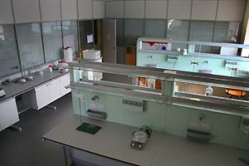
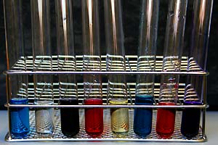
LABORATÓRIO DE BIOQUÍMICA
Neste laboratório é leccionada a disciplina de Bioquímica Fisiológica, comum a todos os cursos.

Slide 10
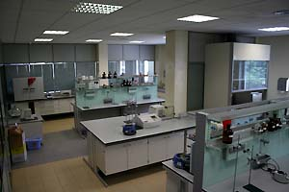
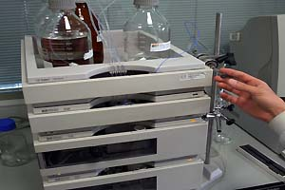
LABORATÓRIO DE
BROMATOLOGIA E FARMACOLOGIA
Ensaios de toxicidade, analise de alimentos e de produtos farmacêuticos são realizados neste laboratório.

Slide 11
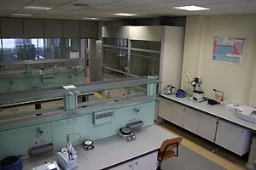
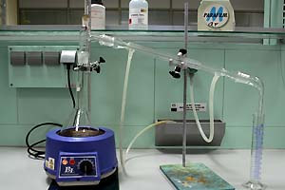
LABORATÓRIO DE QUÍMICA - FÍSICA
Aqui são leccionadas disciplinas das áreas da química analítica, orgânica e farmacêutica.

Slide 12
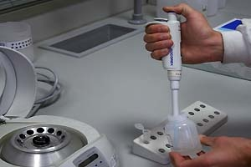
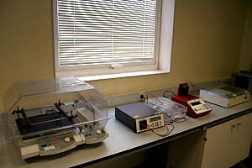
LABORATÓRIO DE
BIOLOGIA CELULAR E GENÉTICA
Dedicado ao estudo de células e tecidos biológicos, genética médica e molecular.

Slide 13
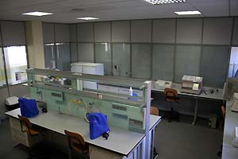
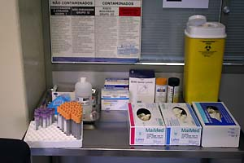
LABORATÓRIO DE QUÍMICA - CLÍNICA
São leccionadas neste laboratório a maioria das disciplinas ligadas ao estudo do sangue e seus constituintes.

Slide 14
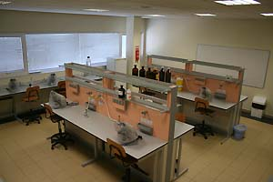
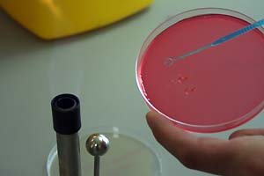
LABORATÓRIO DE
MICROBIOLOGIA GERAL
O laboratório de Microbiologia Geral está equipado de modo a que os alunos possam estudar aspectos morfológicos, estruturais, fisiológicos e bioquímicos dos microrganismos.

Slide 15
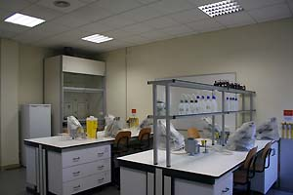
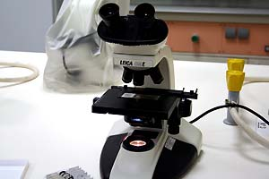
LABORATÓRIO DE
MICROBIOLOGIA CLÍNICA
No laboratório de Microbiologia Clínica é possível realizar o diagnóstico clínico de doenças causadas por bactérias, fungos, parasitas ou vírus.

Slide 16
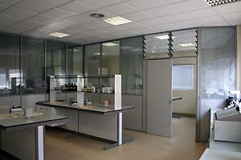
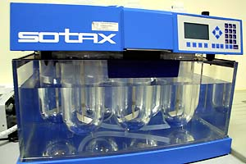
LABORATÓRIO DE
TÉCNOLOGIA FARMACÊUTICA
Espaço onde se desenvolve e produz, em pequena escala, preparações farmacêuticas e ensaios de controlo de qualidade.

Slide 17
1b) Perigos no laboratório
Os laboratórios são locais seguros para trabalhar desde que os seus utilizadores sejam responsáveis e conscientes dos perigos envolvidos.

Slide 18
1b) Perigos no laboratório
Uma vez que a variedade de produtos tóxicos, inflamáveis e corrosivos é bastante grande torna-se essencial e emergente o conhecimento de boas práticas de trabalho para minimizar, assim, a probabilidade de possíveis acidentes.

Slide 19
1b) Perigos no laboratório
Alguns trabalhos laboratoriais envolvem a manipulação de organismos patogénicos e um pequeno descuido pode colocar em causa a saúde da pessoa envolvida.

Slide 20
1b) Perigos no laboratório
Acidentes mais comuns em laboratório:
Intoxicação:
- Por inalação
Por ingestão
Envenenamento:
- Por ingestão
- Por absorção cutânea

Slide 21
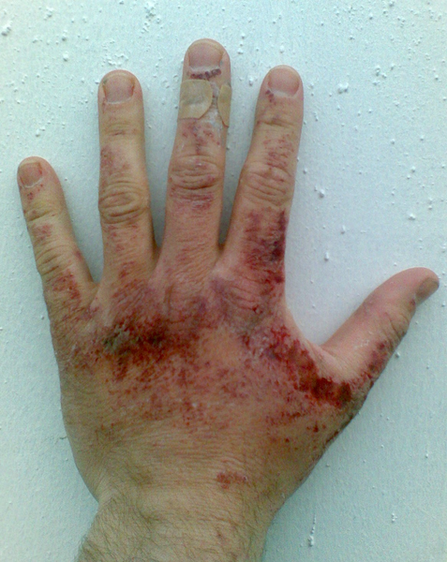
1b) Perigos no laboratório
Queimaduras:
- Térmicas
- Eléctricas
- Químicas
Queimadura por hidróxido de sódio concentrado

Slide 22
1b) Perigos no laboratório
Acidentes oculares:
- Salpicos de substancias agressivas
- Vapores
- Manuseamento negligente de material de vidro

Slide 23
1b) Perigos no laboratório
Cortes, perfurações e feridas:
- Agulhas
- Laminas e lamelas de microscopia
- Material de vidro diverso
- Bisturis e outros objectos cortantes

Slide 24
1b) Perigos no laboratório
- Explosão de produtos inflamáveis;
- Incêndios;
- Derrames de líquidos ou sólidos;
Exposição e contaminação por
agentes infecciosos;

Slide 25
1b) Perigos no laboratório
Como minimizar o risco de acidente?
- Utilizar sempre os equipamentos de protecção individual.
- Cumprir rigorosamente das regras de segurança.

Slide 26
2
Equipamentos de segurança / emergência

Slide 27
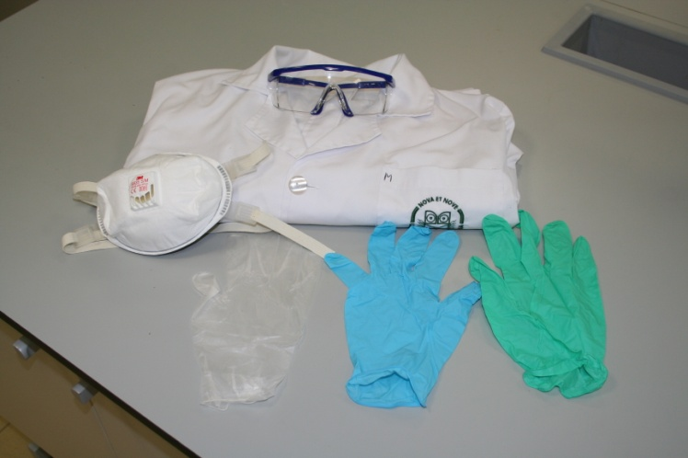
2a) equipamentos de protecção individual (e.p.i.)
Os EPI são dispositivos destinados a proteger contra riscos que ponham em causa a saúde e a integridade física de quem trabalha em laboratório.

Slide 28
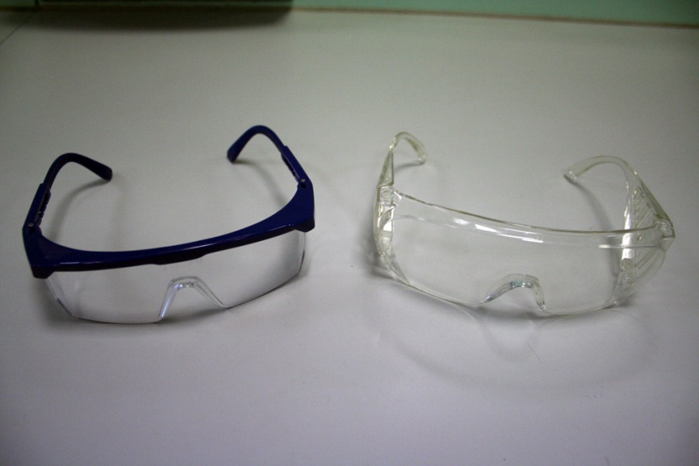
2a) equipamentos de protecção individual (e.p.i.)
Óculos de protecção
Protege os olhos de:
-Salpicos reagente/partículas
-Exposição a lâmpadas U.V.
-Explosões

Slide 29
2a) equipamentos de protecção individual (e.p.i.)
Docentes e alunos deverão ter sempre consigo óculos de protecção, mesmo que o trabalho a realizar não apresente grande risco.
Em aulas da área das Químicas, o seu uso é obrigatório.

Slide 30
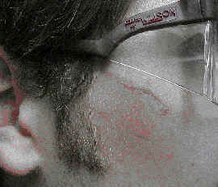
2a) equipamentos de protecção individual (e.p.i.)
Óculos graduados não são substitutos e não devem ser usados como desculpa para a não utilização dos óculos de protecção.
Face ferida e olhos protegidos

Slide 31
2a) equipamentos de protecção individual (e.p.i.)
Portadores de lentes de contacto devem ter uma atenção redobrada quanto ao uso de óculos de protecção.
O aluno é responsável pela sua aquisição e o seu uso deve ser obrigatório em todas as aulas laboratoriais.

Slide 32
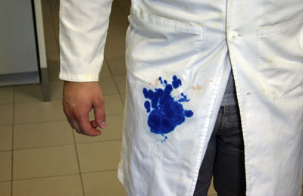
2a) equipamentos de protecção individual (e.p.i.)
Bata de laboratório
Tem como objectivo proteger contra salpicos ou derrames de produtos químicos, sangue, corantes etc.
O seu uso é
obrigatório.
Derrame de corante

Slide 33
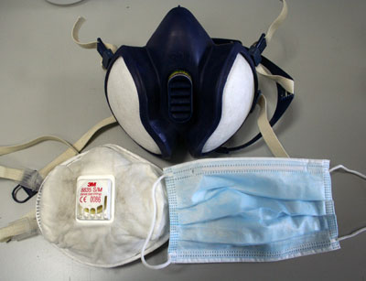
2a) equipamentos de protecção individual (e.p.i.)
Máscaras
Protege as vias respiratórias em trabalhos onde se libertem gases, vapores ou poeiras prejudiciais à saúde.

Slide 34
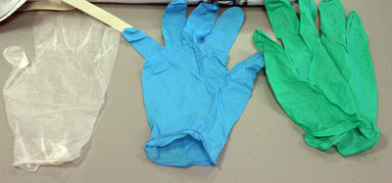
2a) equipamentos de protecção individual (e.p.i.)
Luvas
Tem como finalidade proteger as mãos contra a acção de agentes tóxicos, irritantes ou corrosivos, bem como de agentes biológicos potencialmente patogénicos.

Slide 35
2a) equipamentos de protecção individual (e.p.i.)
Alguns tipos de luvas são permeáveis a certos tipos de agentes químicos, pelo que devem ser substituídas periodicamente dependendo essa substituição do tempo de uso e da permeabilidade da substancia manuseada.

Slide 36
2a) equipamentos de protecção individual (e.p.i.)
Antes de cada utilização, as luvas devem ser inspeccionadas para o caso de terem fissuras ou outro tipo de defeito.
No uso de reagentes químicos, as luvas devem ser convenientemente lavadas antes de rejeitadas.

Slide 37
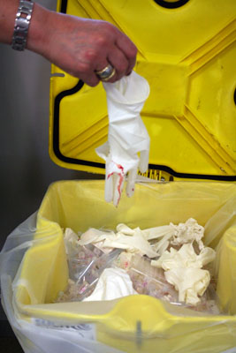
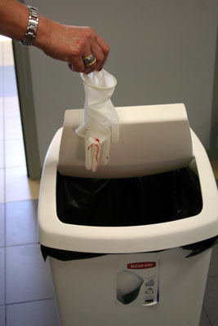
2a) equipamentos de protecção individual (e.p.i.)
Manipulando sangue ou agentes biológicos, as luvas devem ser rejeitadas no recipiente apropriado.

Slide 38
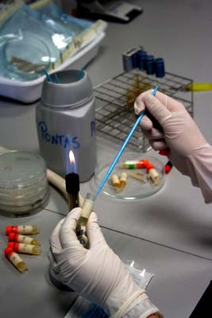
2a) equipamentos de protecção individual (e.p.i.)
Luvas: Riscos
Trabalhar à chama com luvas pode ter graves consequências.
Se a luva derreter, pode agarrar á pele provocando assim graves queimaduras.

Slide 39
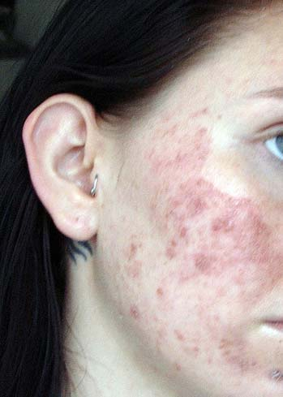
2a) equipamentos de protecção individual (e.p.i.)
Luvas: Riscos
Passar a mão pela face, olhos, etc., usando luvas pode ser igualmente perigoso. Caso elas tenham algum resíduo, o seu efeito na pele é semelhante a um derrame ou salpico directo.

Slide 40
2b) equipamentos de emergência
Deve ser do conhecimento de todos, quais os equipamentos de emergência disponíveis nos laboratórios, bem como a sua localização.

Slide 41
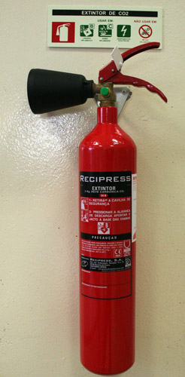
2b) equipamentos de emergência
Extintores
Para extinguir pequenos fogo
Nunca deve ser usado em pessoas
Um por laboratório e dois no corredor
EXTINTOR DE CO₂

Slide 42
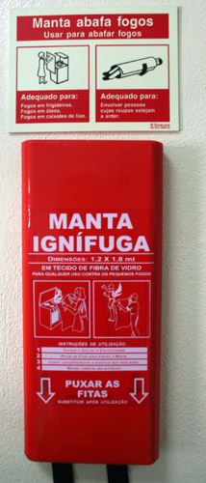
2b) equipamentos de emergência
Manta anti-fogo
Ideal para pequenos fogos e roupas incendiadas.
Uma por laboratório
MANTA ANTI-FOGO

Slide 43
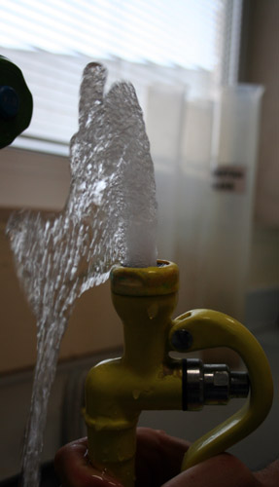
2b) equipamentos de emergência
Lava - olhos
Em caso de lesão ocular
provocada por salpico
de reagentes
Um por laboratório
LAVA-OLHOS

Slide 44
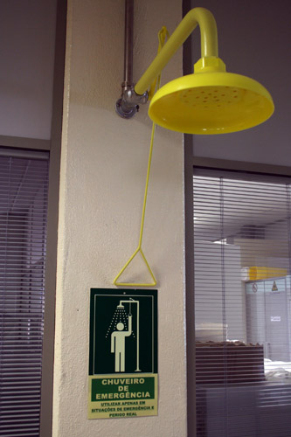
2b) equipamentos de emergência
Chuveiro de emergência
Ideal para roupas incendiadas.
Neste caso nunca se deve usar
extintor.
Dois no corredor e um no LTF
CHUVEIRO DE EMERGÊNCIA

Slide 45
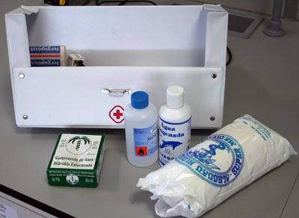
2b) equipamentos de emergência
Kit de primeiros socorros
Destinado apenas no caso de primeiros socorros.
KIT DE PRIMEIROS SOCORROS

Slide 46
2b) equipamentos de emergência
A sua localização está devidamente assinalada nas plantas dos laboratórios, e nos respectivos armários.
Sempre que usado, os responsáveis do piso devem ser notificados.
Um por laboratório
IDENTIFICAÇÃO

Slide 47
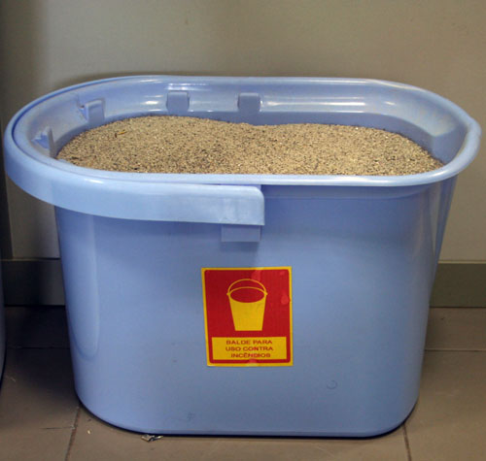
2b) equipamentos de emergência
Balde de areia
Para apagar pequenos incêndios
Um por laboratório
BALDE DE AREIA

Slide 48
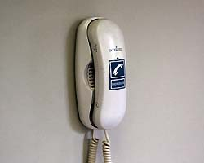
2b) equipamentos de emergência
Telefone para emergências
Ligação directa aos vários
serviços de emergência
Dois no corredor e um no LTF
TELEFONE DE EMERGÊNCIA

Slide 49
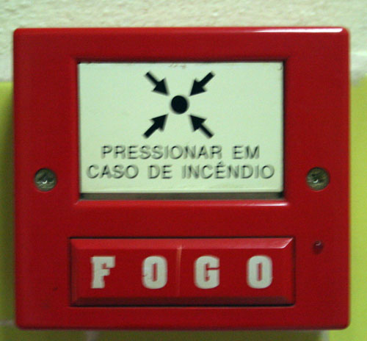
2b) equipamentos de emergência
Botoneira de alarme
Acciona o alarme de
emergência
BOTONEIRA

Slide 50
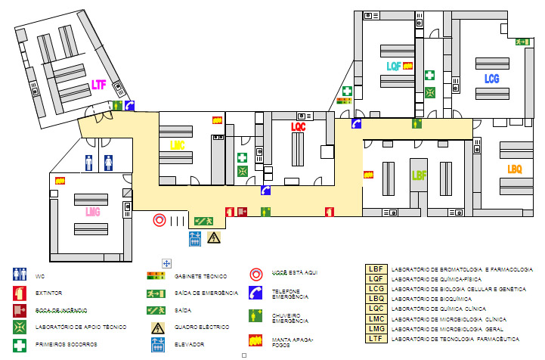
2b) equipamentos de emergência
Saídas de emergência:

Slide 51
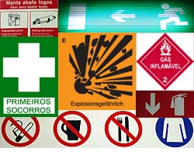
2b) equipamentos de emergência
Sinalética
Garante a visibilidade de todos os equipamentos de segurança distribuídos pelos laboratórios e corredores de acesso.
O seu reconhecimento é fundamental em caso de emergência.

Slide 52
3
Regras básicas de segurança e boas práticas laboratoriais

Slide 53
A consciencialização por parte de todos os utentes dos perigos inerentes ao uso dos laboratórios é fundamental.

Slide 54
Em qualquer um dos laboratórios, o cumprimento das medidas de segurança, regras de funcionamento e o correcto manuseamento do material, dos reagentes químicos e do equipamento laboratorial deve ser uma prática contínua.

Slide 55
Só assim se poderá prevenir acidentes, reduzir as possibilidades de contágio e outros danos físicos, e preservar o bom estado dos laboratórios e do seu conteúdo.

Slide 56
3a) No corredor
Compareça no laboratório no horário da aula e permaneça no corredor apenas o tempo indispensável.
Durante esse período, não se sente nem impeça a circulação das restantes pessoas.

Slide 57
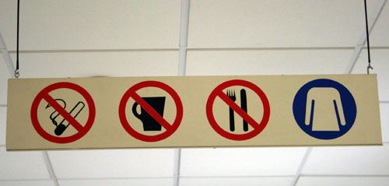
3a) No corredor
Evite deixar bens pessoais, tais como peças de vestuário, espalhados pelo corredor.

Slide 58
3b) No laboratório
Conheça as regras e normas de funcionamento e segurança do laboratório.
Não é permitida a entrada de alunos no laboratório sem a presença do docente.

Slide 59
3b) No laboratório
O docente responsável deverá acompanhar sempre os alunos durante o decorrer da aula, e é a quem deverão ser expostas todas as dúvidas, bem como, relatadas todas a ocorrências.
Entre no laboratório com o material estritamente necessário e com os equipamentos de protecção individual obrigatórios (bata e óculos).

Slide 60
3b) No laboratório
Identifique a localização dos equipamentos de segurança e emergência (manta anti-fogo, kit de primeiros socorros, alarmes de incêndio etc).
Obedeça as regras de segurança e à sinalética presentes no laboratório.

Slide 61
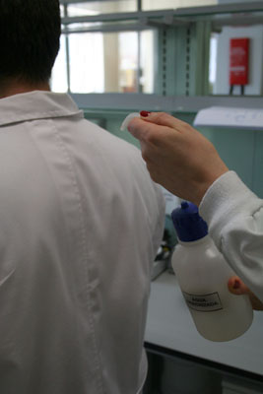
3b) No laboratório
Brincadeiras e outras condutas menos apropriadas podem ser potencialmente perigosas pondo a segurança de todos em risco.

Slide 62
3b) No laboratório
É absolutamente proibido fumar, comer ou beber nos laboratórios.

Slide 63
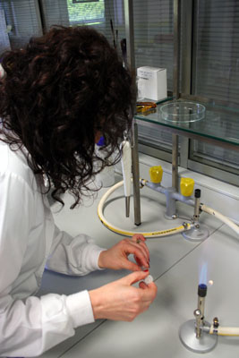
3b) No laboratório
Deve-se evitar: Cabelos soltos
Podem facilmente pegar fogo.
- Entrar em contacto com material químico ou biológico.

Slide 64
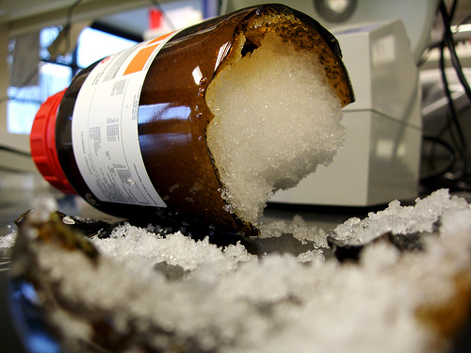
3b) No laboratório
Deve-se evitar: Roupa larga
Derrubar material ou frascos de reagentes.
Podem facilmente pegar fogo.

Slide 65
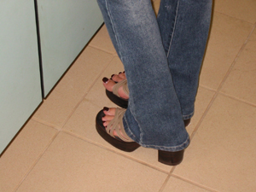
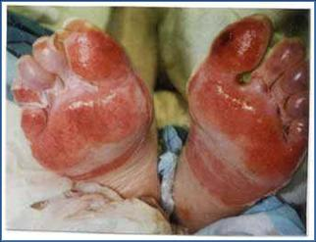
3b) No laboratório
Deve-se evitar: Calçado aberto
Queimaduras em caso de queda de ácidos.
- Ferimentos com estilhaços de vidro.

Slide 66
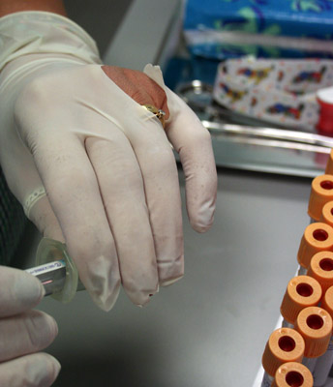
3b) No laboratório
O uso de anéis, relógios, pulseiras, etc deve ser igualmente evitado. Podem perfurar as luvas e reagir com produtos químicos.

Slide 67
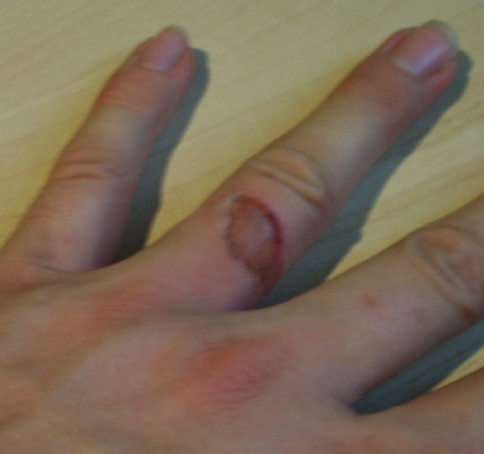
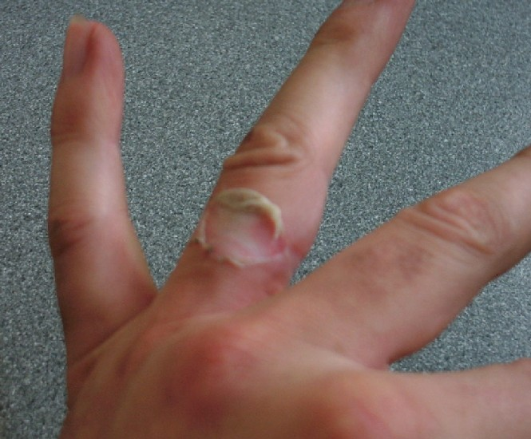
3b) No laboratório
Estes podem ficar retidos entre o anel e os dedos, provocando irritação da pele ou mesmo queimaduras químicas.

Slide 68
3b) No laboratório
Informe-se sobre os riscos do seu trabalho. Leia o protocolo antecipadamente e exponha as suas dúvidas ao docente responsável.
Nunca manusear produtos químicos ou biológicos, equipamentos ou materiais sem que para isso receba instruções do docente.

Slide 69
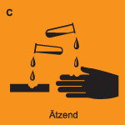
3b) No laboratório
Todos os produtos no laboratório devem ser considerados perigosos. Nunca devem ser manipulados com as mãos, ingeridos ou inalados.

Slide 70
3b) No laboratório
Não corra, por mais pressa que tenha. Correr representa um risco para si e para as outras pessoas que podem transportar consigo materiais perigosos.

Slide 71
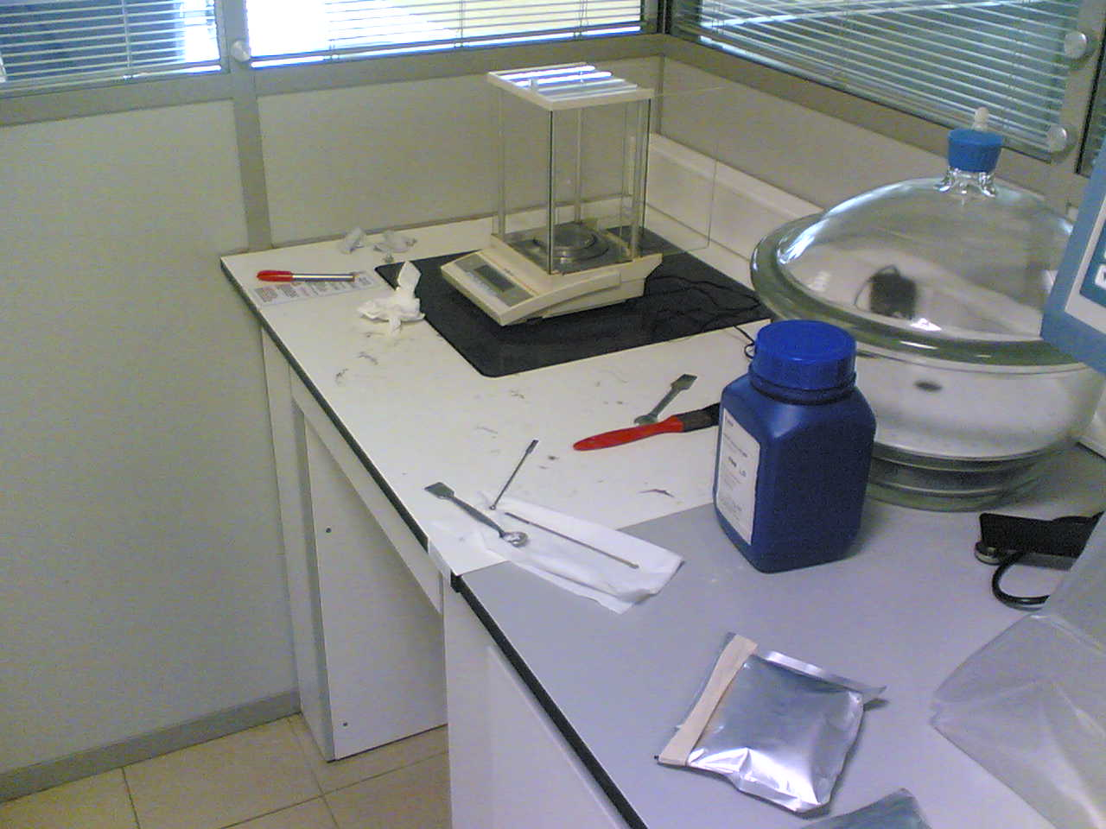
3b) No laboratório
A área de trabalho deve ser limpa de imediato, de modo a que uma nova aula possa começar em condições de segurança.

Slide 72
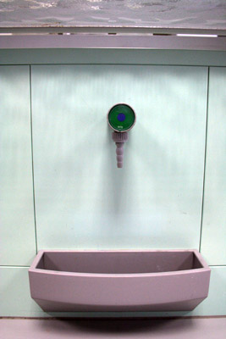
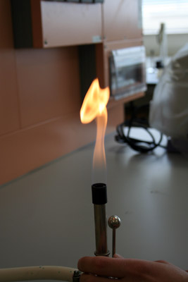
3b) No laboratório
Antes de sair, desligue os equipamentos e certifique-se que não deixa torneiras de água e de gás ligadas.

Slide 73
3c) No uso de material
Bruscas variações de temperatura podem provocar um choque térmico em material de vidro/cerâmica. Tenha cuidado ao pegar em recipientes que tenham estado em contacto com fontes de calor.
Nunca aqueça um recipiente fechado.

Slide 74
3c) No uso de material
Coloque o vidro partido no caixote disponibilizado para o efeito e nunca no lixo doméstico (o vidro de laboratório não é reciclável).

Slide 75
3c) No uso de material
No final da aula, as vidrarias utilizadas durante o trabalho devem ser enxaguadas com água antes de serem colocadas nas bacias apropriadas.

Slide 76
3c) No uso de material
Nunca deixe material sujo na área de trabalho. Este pode ser utilizado por outros e provocar contaminações de reagentes.

Slide 77
3c) No uso de material
Quando utilizar pipetas de vidro tenha cuidado na forma como as introduz nos pipetadores. O uso de força excessiva pode partir a pipeta e provocar cortes. São dos acidentes mais comuns nos laboratórios.
RODAR PARA INSERIR OU RETIRAR
NUNCA FORÇAR

Slide 78
3c) No uso de material
Não trabalhe com material de vidro na beira das bancadas.

Slide 79
3d) Na manipulação de reagentes
Deve estar familiarizado com as propriedades e perigos dos reagentes com que vai trabalhar.
Antes de iniciar uma experiência, consulte as fichas de segurança dos reagentes anexas aos protocolos laboratoriais.
Para informação adicional, consulte o site do Cerlab. http://cerlab.ufp.pt

Slide 80
3d) Na manipulação de reagentes
Nunca pipete com a boca. Use pipetadores sempre que utiliza pipetas de vidro.

Slide 81
3d) Na manipulação de reagentes
Na preparação de ácidos diluídos, junte sempre o ácido sobre a água. Nunca o contrário.
+
+

Slide 82
3d) Na manipulação de reagentes
Nunca deixe frascos de reagentes abertos. Estes podem libertar vapores nocivos à saúde.
Em caso de derrube do frasco, o derrame do seu conteúdo pode provocar um acidente grave (Queimaduras químicas, intoxicações, etc).

Slide 83
3d) Na manipulação de reagentes
Use sempre a hotte na manipulação de substancias tóxicas ou que envolvam a libertação de vapores.

Slide 84
3d) Na manipulação de reagentes
Os frascos de reagentes devem ser limpos caso o seu conteúdo tenha escorrido por fora do frasco. Pode danificar o rótulo, dificultando a sua identificação tornando-se assim um factor de risco.

Slide 85
3d) Na manipulação de reagentes
Todos os recipientes com produtos químicos devem ser identificados. O não cumprimento deste item pode acarretar consequências muito graves.
Nunca deixar frascos de solventes inflamáveis junto a fontes de calor.

Slide 86
3d) Na manipulação de reagentes
Os resíduos das experiencias devem ser correctamente separados em frascos específicos para esse efeito e devidamente rotulados.

Slide 87
3d) Na manipulação de reagentes
Em caso de dúvida, consulte sempre o docente.
Resíduos separados nos recipientes errados podem provocar graves acidentes.

Slide 88
3e) Na utilização de equipamentos
Os equipamentos de laboratório são na sua grande maioria caros e utilizados por um grande número de alunos. É da responsabilidade de todos utiliza-los de forma correcta.

Slide 89
3e) Na utilização de equipamentos
Utilize os aparelhos só com a indicação do docente e depois de compreender as respectivas instruções de manuseamento e segurança.

Slide 90
3e) Na utilização de equipamentos
Qualquer avaria deve ser reportada de imediato ao docente.
Não se exponha a radiação UV, IV a protecção adequada (óculos com lentes filtrantes).

Slide 91
3e) Na utilização de equipamentos
Placas de aquecimento, sistemas de evaporação, bicos de bunsen ou outros equipamentos nunca devem funcionar sem vigilância.

Slide 92
3e) Na utilização de equipamentos
Potenciómetros
- Lavagem da sonda sempre entre medições.
- Colocação de protecção no final das leituras.

Slide 93
3e) Na utilização de equipamentos
Micropipetas
Permitem medir pequenos volumes, da ordem de microlitros.
O líquido aspirado por elas não entra ou não deve entrar no corpo principal da micropipeta, sob risco de adulterá-la e descalibrá-la.

Slide 94
3e) Na utilização de equipamentos
- Nunca pipetar líquidos sem ponta.

Slide 95
3e) Na utilização de equipamentos
- Respeitar os volumes limite da pipeta. Nunca forçar.
- Não deve ser desmontada. Compromete a calibração.
LIMITE SUPERIOR ULTRAPASSADO
LIMITE INFERIOR ULTRAPASSADO

Slide 96
3e) Na utilização de equipamentos
Microscópios
- No fim do trabalho devem ser limpas as objectivas e a platina com álcool e um pano não abrasivo.
- Os parafusos macrométricos e micrométricos nunca devem ser forçados.

Slide 97
3e) Na utilização de equipamentos
A
B
No final da utilização, o microscópio deverá ficar como na figura C.
C

Slide 98
3e) Na utilização de equipamentos
Placas de aquecimento
- À temperatura ambiente ou em altas temperaturas, as placas tem sempre o mesmo aspecto. Mesmo desligadas da corrente, podem provocar queimaduras.

Slide 99
3e) Na utilização de equipamentos
Centrifugas
- Repartir a carga de forma simétrica.

Slide 100
3e) Na utilização de equipamentos
- No uso de tubos de vidro, verificar sempre o seu estado.

Slide 101
3e) Na utilização de equipamentos
Hotte
- Câmara de exaustão de fumos tóxicos ou corrosivos.
- Mantenha a janela com o mínimo de abertura possível.

Slide 102
3e) Na utilização de equipamentos
Balanças
Instrumento usado para pesagens com um elevado grau de precisão. Deve ser limpa sempre que ocorra algum derrame de reagente.

Slide 103
3f) em actividades com agentes biológicos
O respeito pelas regras de segurança nos laboratórios em que existe manipulação de agentes biológicos (bactérias, sangue, etc.) é de vital importância no sentido de prevenir contaminações via feridas, cortes ou por simples má conduta.

Slide 104
3f) em actividades com agentes biológicos
Lavar as muito bem as mãos no início e no final de cada sessão de trabalho experimental.

Slide 105
3f) em actividades com agentes biológicos
Tenha redobrada atenção quando transportar placas, tubos ou outro material que se encontre contaminado.
Quando o tiver que fazer, certifique-se que o caminho a efectuar se encontra desimpedido.

Slide 106
3f) em actividades com agentes biológicos
- Nunca pousar placas ou
tubos com culturas na
beira das bancadas.
- Um simples descuido pode
provocar a sua queda e levar
a uma contaminação do local.

Slide 107
3f) em actividades com agentes biológicos
O risco de incêndio também é elevado nos laboratórios de microbiologia.
Utilização de líquidos inflamáveis perto de chamas.
- Cabelos soltos, roupas largas.

Slide 108
3f) em actividades com agentes biológicos
Manter os bicos de Bunsen e as lamparinas acesas apenas enquanto são necessários.

Slide 109
3f) em actividades com agentes biológicos
Usando ansas metálicas deve-se assegurar que os restos de culturas nela contida sejam destruídos.
Para isso devem ser aquecidas em bico de Bunsen até ficarem ao rubro.

Slide 110
3f) em actividades com agentes biológicos
Nunca encostar uma ansa aquecida às mãos ou a outra parte do corpo.

Slide 111
3f) em actividades com agentes biológicos
Todo o material contaminado microbiologicamente deve ser manuseado com o máximo cuidado e colocado, posteriormente, nos contentores respectivos.

Slide 112
3f) em actividades com agentes biológicos
No fim de cada aula que envolva a manipulação de sangue ou de microorganismos, as mãos devem ser cuidadosamente lavadas e desinfectadas, bem como a respectiva bancada de trabalho.

Slide 113
3f) em actividades com agentes biológicos
Em caso de duvida, pergunte ao docente qual o recipiente indicado para cada tipo de material contaminado.

Slide 114
3f) em actividades com agentes biológicos
Todo o material usado em análises com sangue (laminas, agulhas, luvas etc.) deverá ser rejeitado nos recipientes apropriados e nunca espalhado pelas bancadas.

Slide 115
Antes de se abandonar o laboratório, verificar se todos os aparelhos (placas de aquecimento, bicos de Bunsen, lamparinas, microscópios) se encontram desligados.

Slide 116
CONCLUSÃO

Slide 117
A segurança é uma responsabilidade de todos os indivíduos que trabalham no laboratório.
A falha no cumprimento das regras de segurança e o desleixo nas boas práticas laboratoriais podem resultar em graves acidentes.
Conhecer os riscos, bem como as precauções de segurança são essenciais para minimizar a ocorrência de acidentes, preservar o local de trabalho e o bem estar dos utilizadores.

